Slide 1
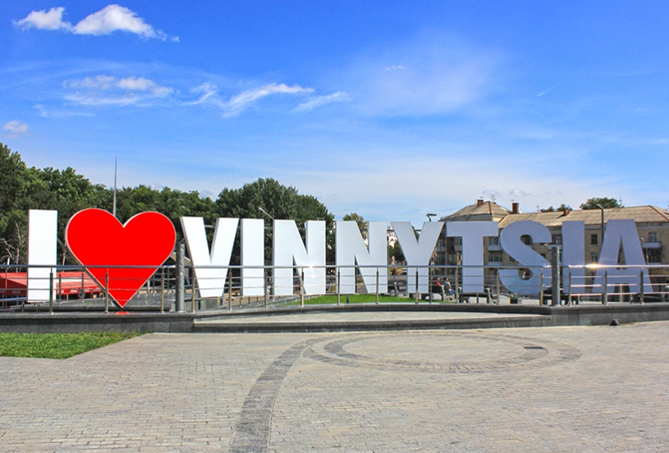
Парабола і Вінниця
Презентацію підготували
Учениці 9 класу
Павлюк Вікторія та
Андросюк Вікторія

Slide 2
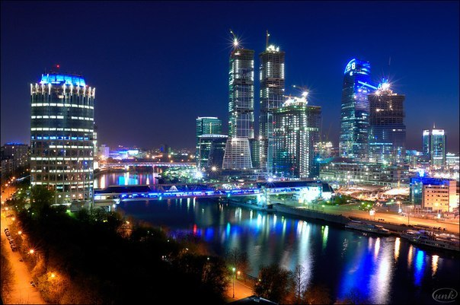
Квітни , Віннице моя!
На Поділлі є перлина,
Тут живе моя сім’я
Це маленька Батьківщина
Квітни, Віннице моя!
Наче стрічка в’ється річка-
Це тече Південний Буг.
До водиці верби гнуться
Зеленіє все навкруг.
Жив хірург тут знаменитий,
Всім відомий Пирогов
Вулиця, музей, лікарня
Звуться іменем його.

Slide 3
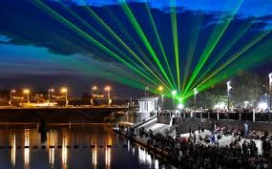
О парабола Ты так неясна Так вольна В своих движеньях по осям То вверх ты устремляешься То вниз Мгновенья мира для тебя пустяк Непредсказуемостью ты дышишь И бесконечностью живешь Тебя не запечатлеть во веки неподвижной Ты так вольна, непредсказуема, прекрасна И простолюдину не ясна.

Slide 4
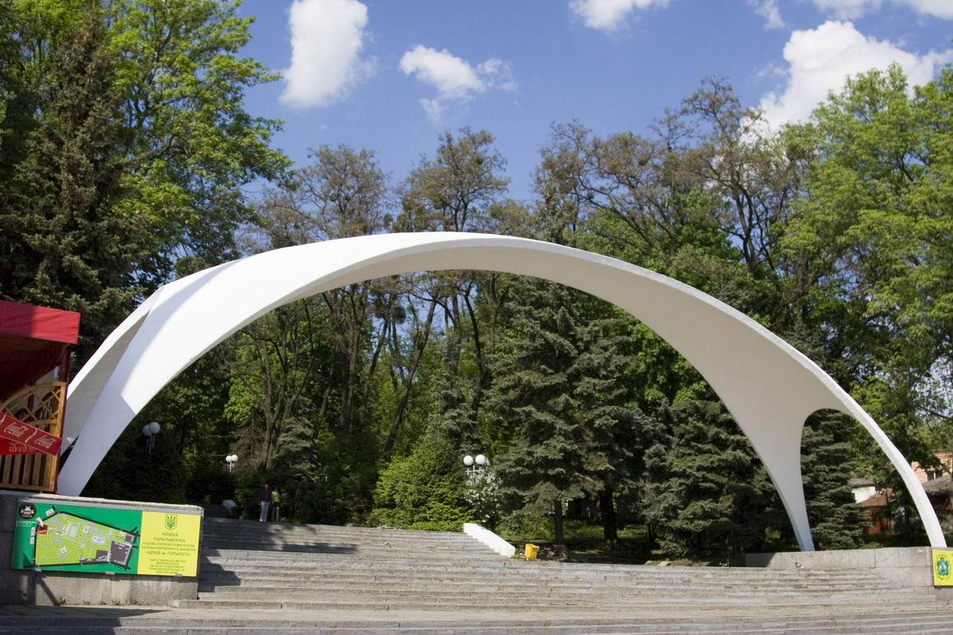
Арка у парку Горького

Slide 5
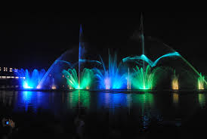
Вінниця, фонтан вночі

Slide 6
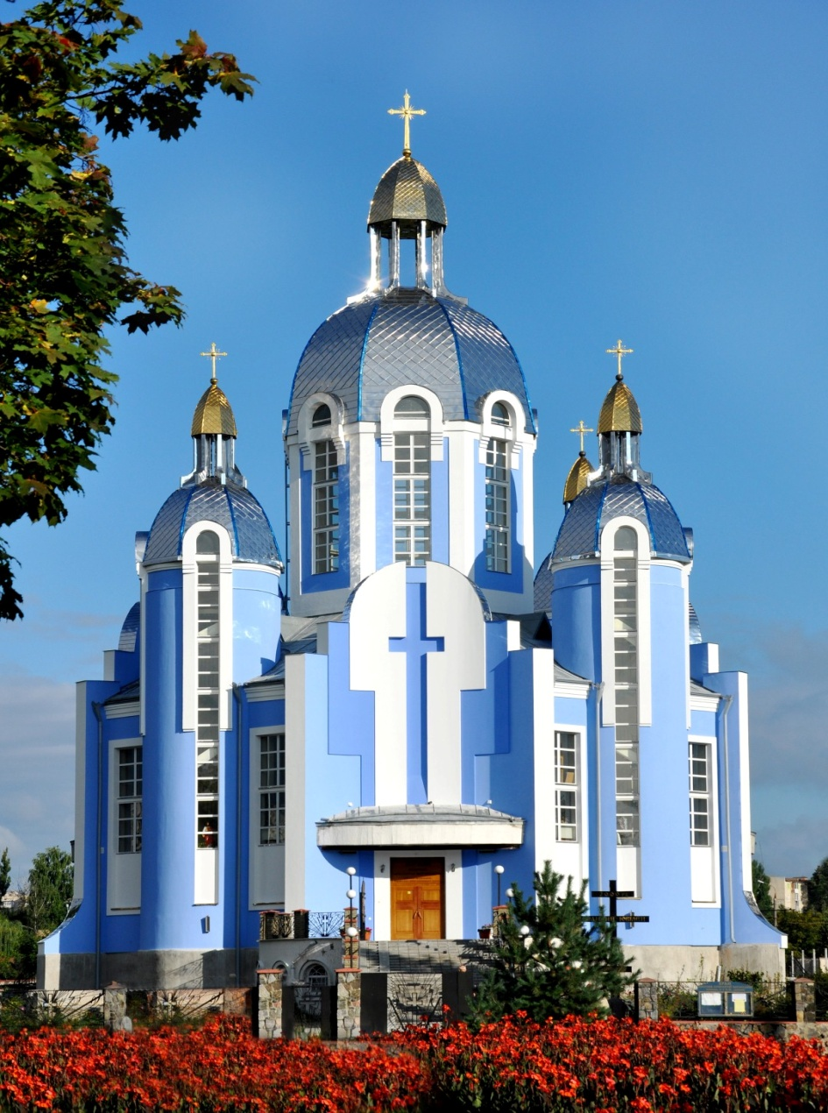
Парафія покрови Присвятої Богородиці

Slide 7
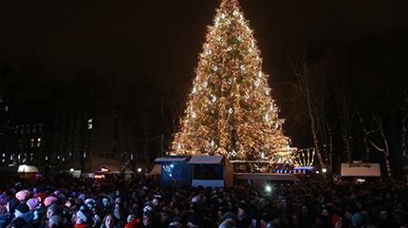
Головна ялинка Вінниці

Slide 8
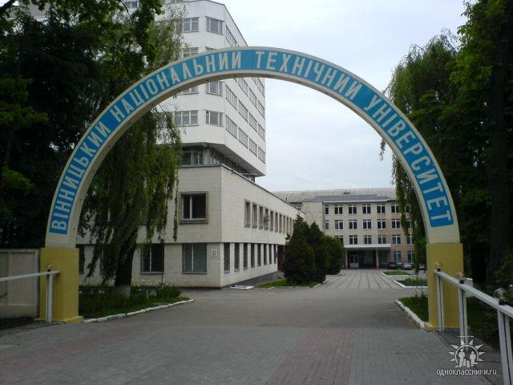

Slide 9
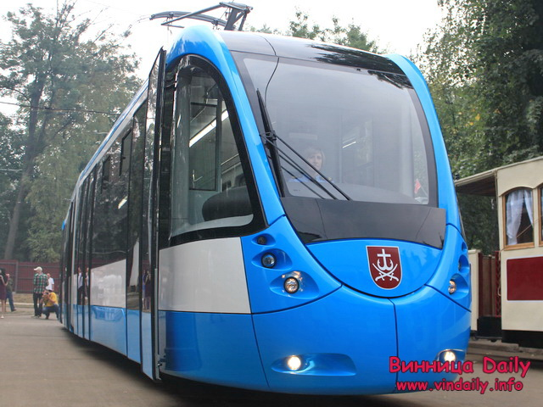
У Вінниці презентували ,,Трамвай майбутнього’’

Slide 10
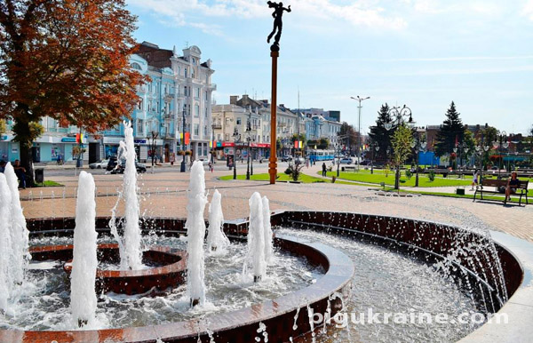
Фонтан на Соборній

Slide 11
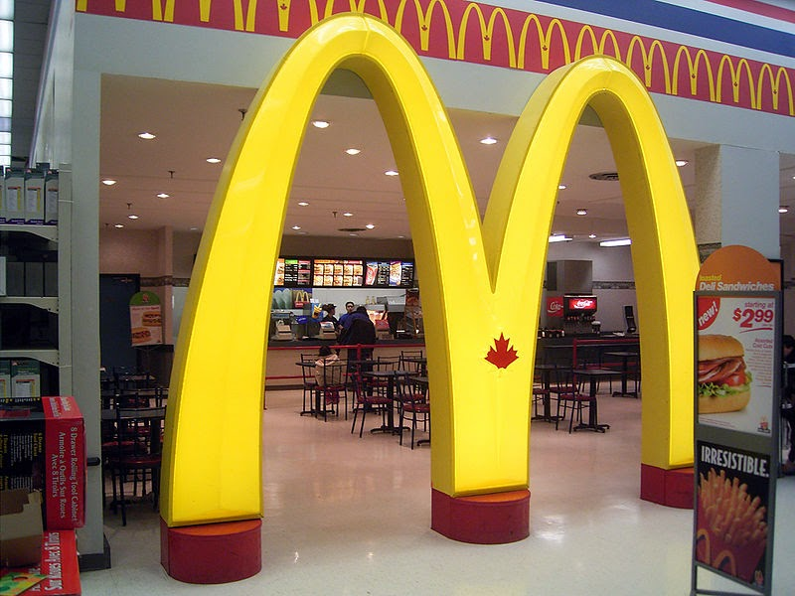
Макдональдс теж не байдужий до параболи.

Slide 12
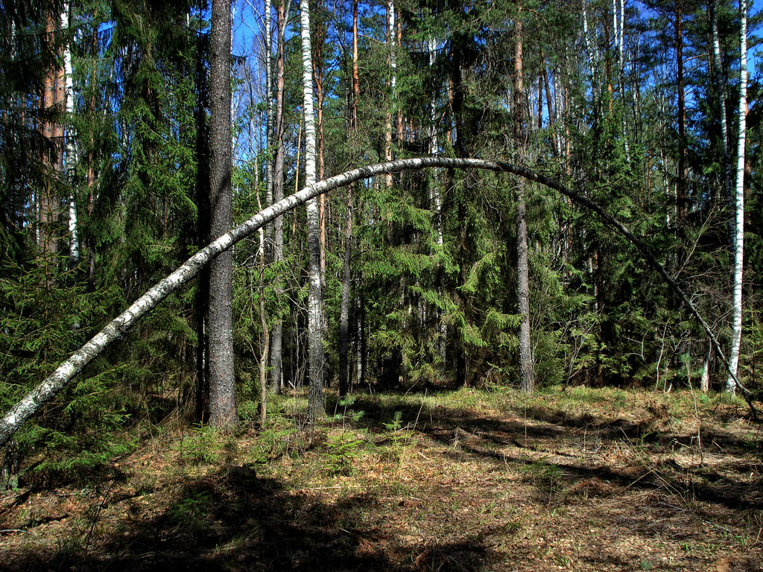

Slide 13
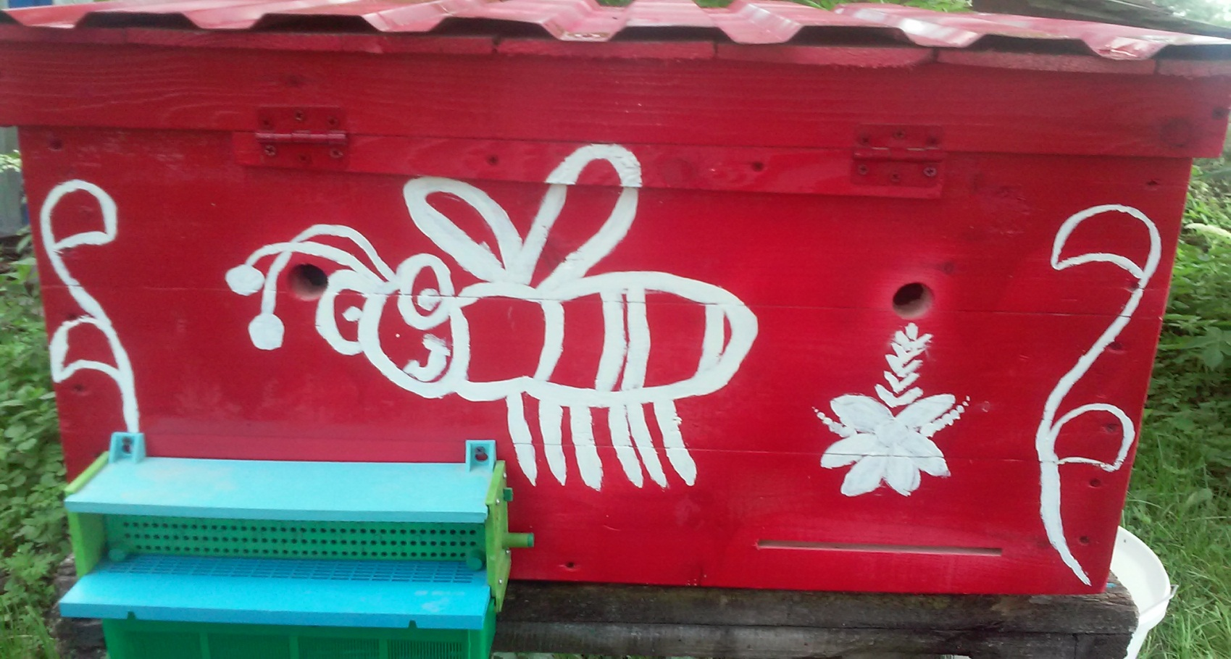
Бджола в мене встромила жало, Хоч я її не ображала. Те, що без діла я лежала, Бджолу жахливо дратувало - Вона ж працювала, жужжала. Ну, от себе і не стримала!

Slide 14
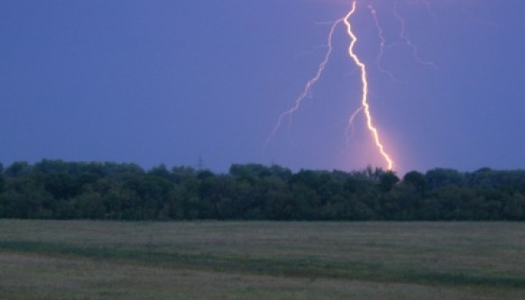
Блискавка під Вінницею в вигля ді параболи

Slide 15
Ми сподіваємось, що після перегляду цієї презентації у Вас ось такий настрій!!!!

